Slide 1
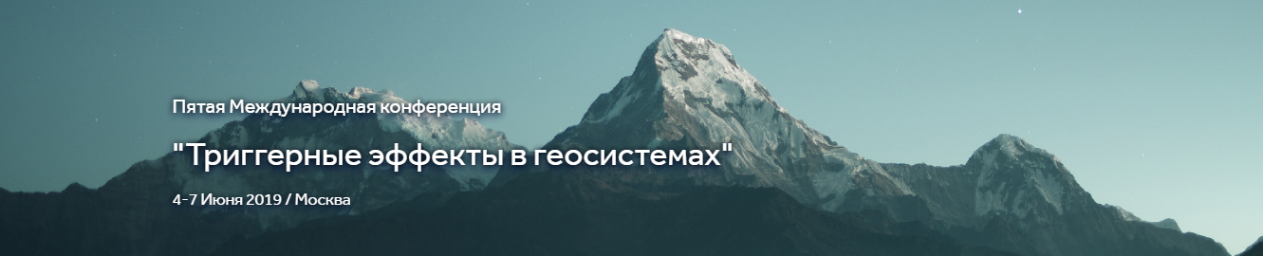
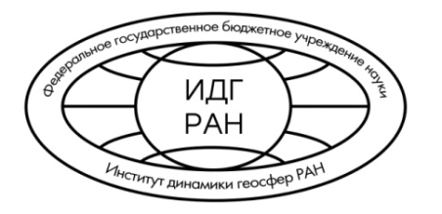
Управление сейсмическим процессом: утопия или реальные физические предпосылки?
Новиков В.А.
Лаборатория импульсной энергетики в геофизике
Объединенный институт высоких температур РАН
125412, Россия, Москва, ул. Ижорская, д.13, стр.2
e-mail: novikov@ihed.ras.ru
novikov_victor_a@mail.ru

Slide 2
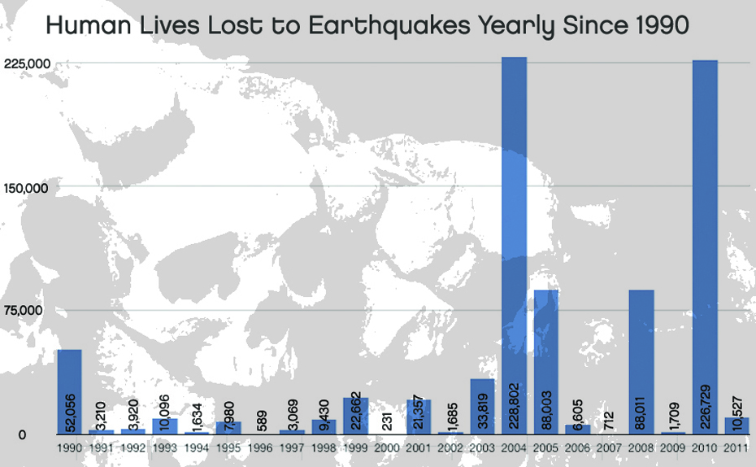
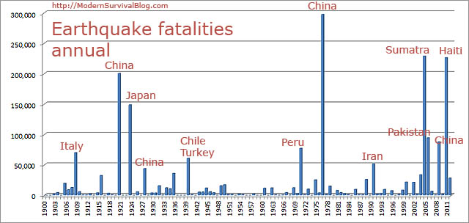
Человеческие потери от землетрясений с 1990 по 2015 г.
Daniell, J. E., Schaefer, A.M., & Wenzel, F. (2017). Losses Associated with Secondary Effects in Earthquakes. Frontiers in Built Environment, 3, 1-14. doi.org/10.3389/fbuil.2017.00030

Slide 3
Человеческие потери от землетрясений с 1990 по 2015 г.
2,32 миллиона погибших в 1900-2015 г.г.

Slide 4
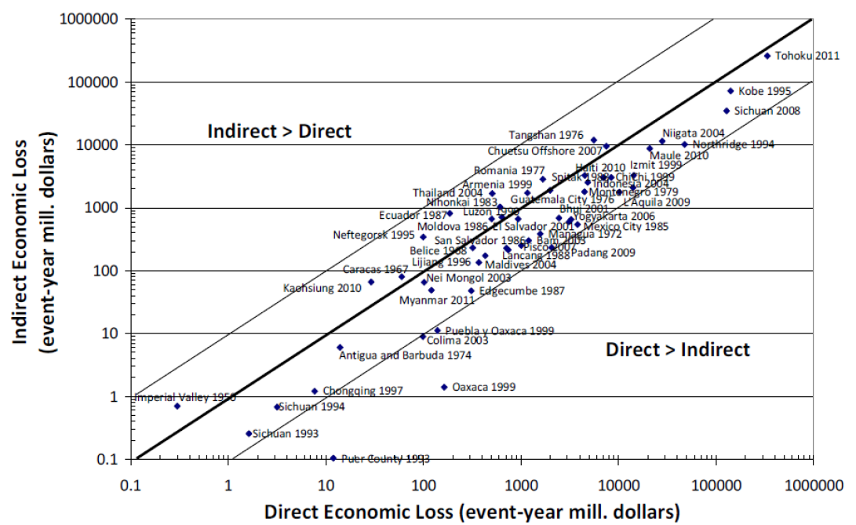
Прямые и косвенные экономические потери для отдельных событий в млн. долл. США (база данных CATDAT по разрушительным землетрясениям)

Slide 5
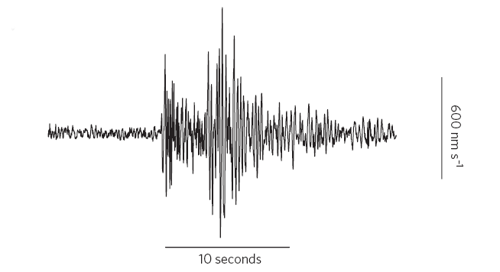
Снижение сейсмической опасности
Прогноз
Сейсмостойкое строительство
Предотвращение землетрясений

Slide 6
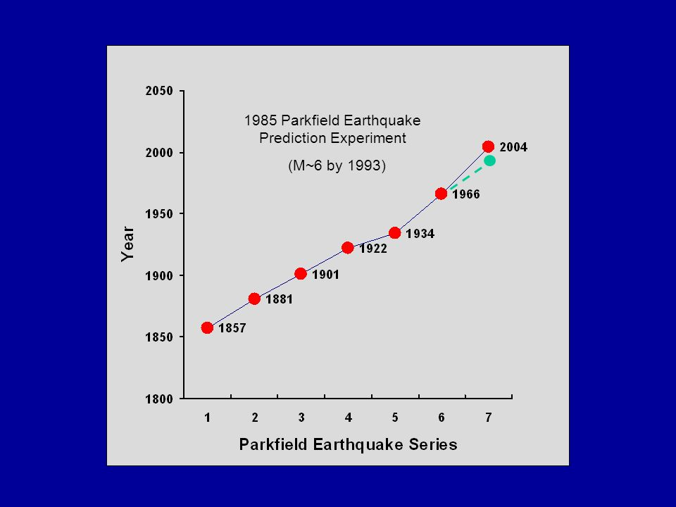
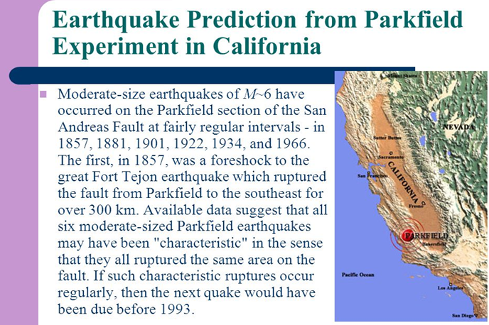
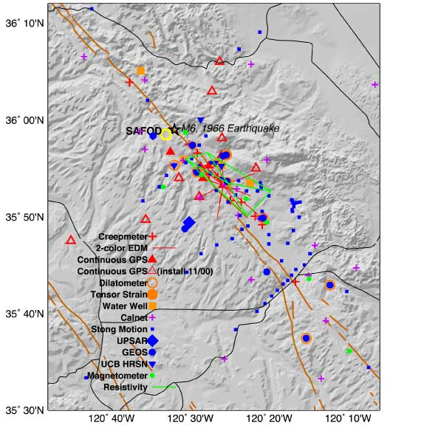
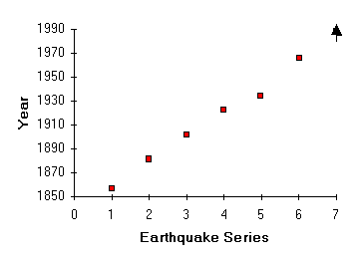
Паркфилдский эксперимент по прогнозу землетрясения, Калифорния, США (1993-2004 г.г.)
1857,
1881,
1901,
1922,
1934,
1966
1993 ???

Slide 7
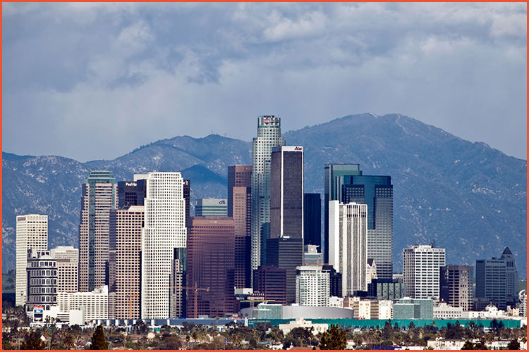
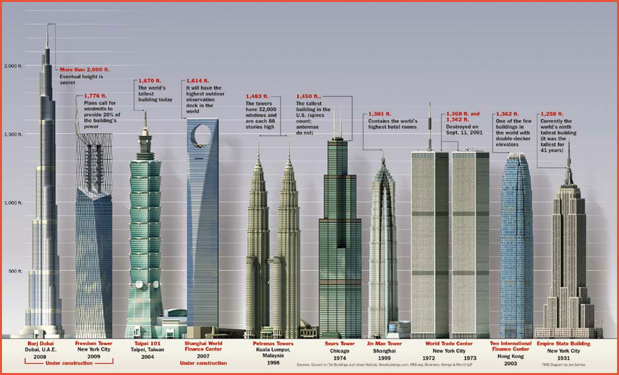
Сейсмостойкое строительство
Впечатляющие Лос-Анджелес
результаты
Высотные здания в
сейсмоопасных зонах

Slide 8
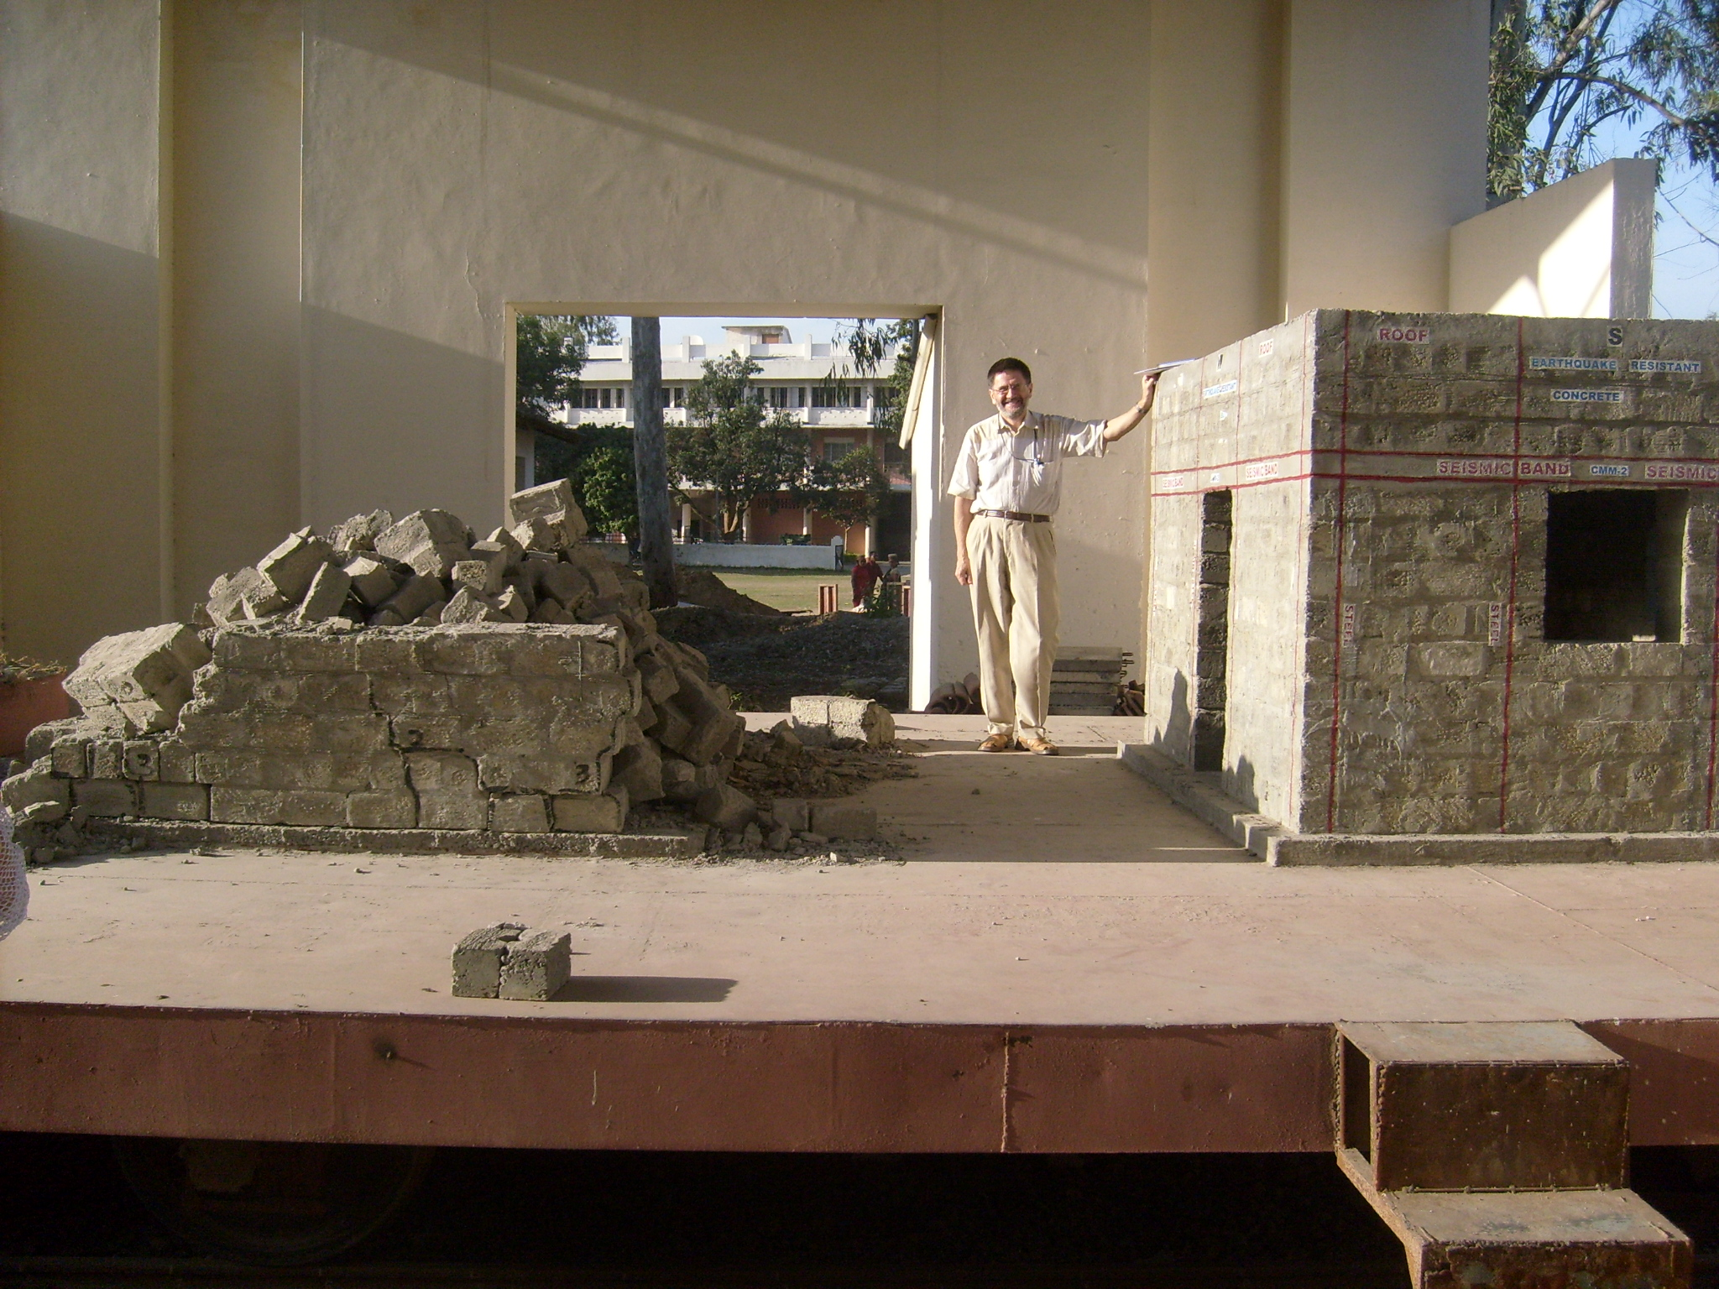
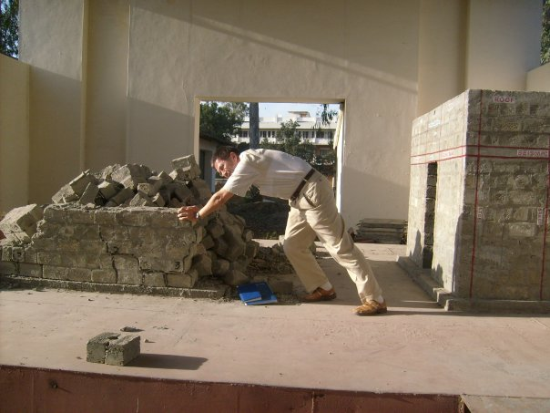

Slide 9
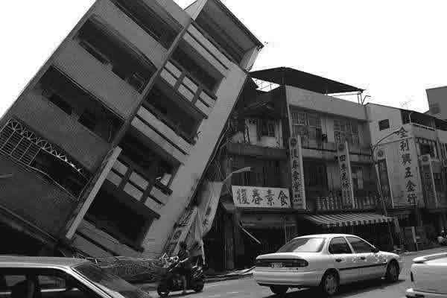
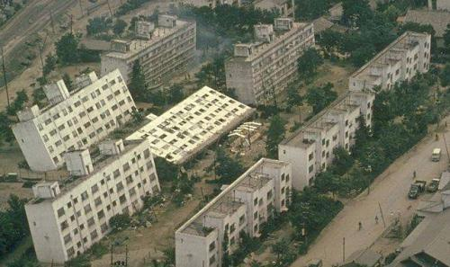
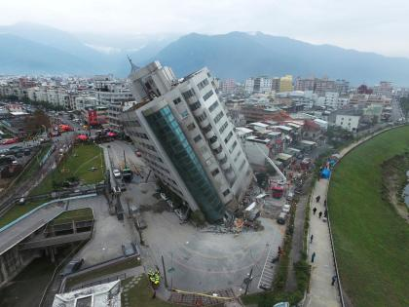
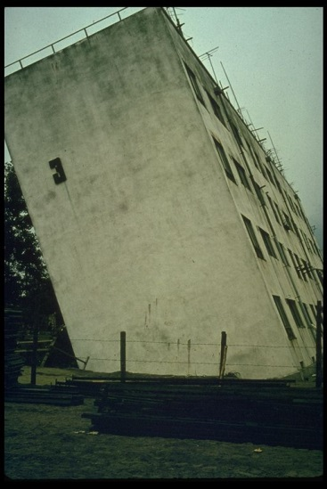
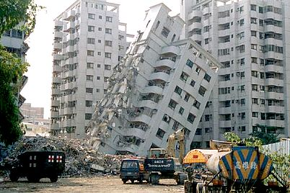
Сейсмостойкое строительство
Впечатляющие результаты, тем не менее…

Slide 10
Прогнозируемые человеческие потери от землетрясений в текущем столетии
Свыше 3
миллионов погибших в 21 столетии
(прогноз)
Holzer, T.L., & Savage, J.C. (2013) Global Earthquake Fatalities and Population. Earthquake Spectra, 29, 1, 155-175. doi.org/10.1193/1.4000106

Slide 11
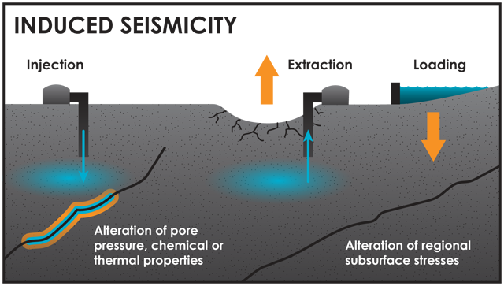
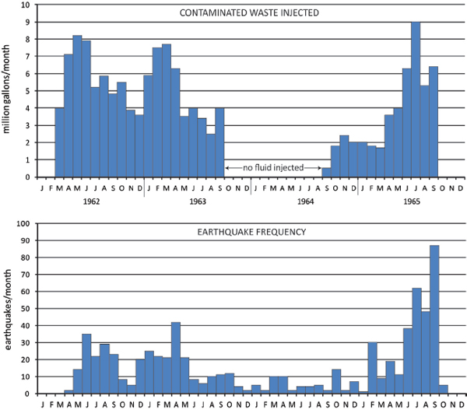
Искусственные изменения напряжений в земной коре
Соотношение между объемом жидких отходов, закачиваемых в скважину Rocky Mountain Arsenal (Денвер, Колорадо, США) и количество землетрясений

Slide 12
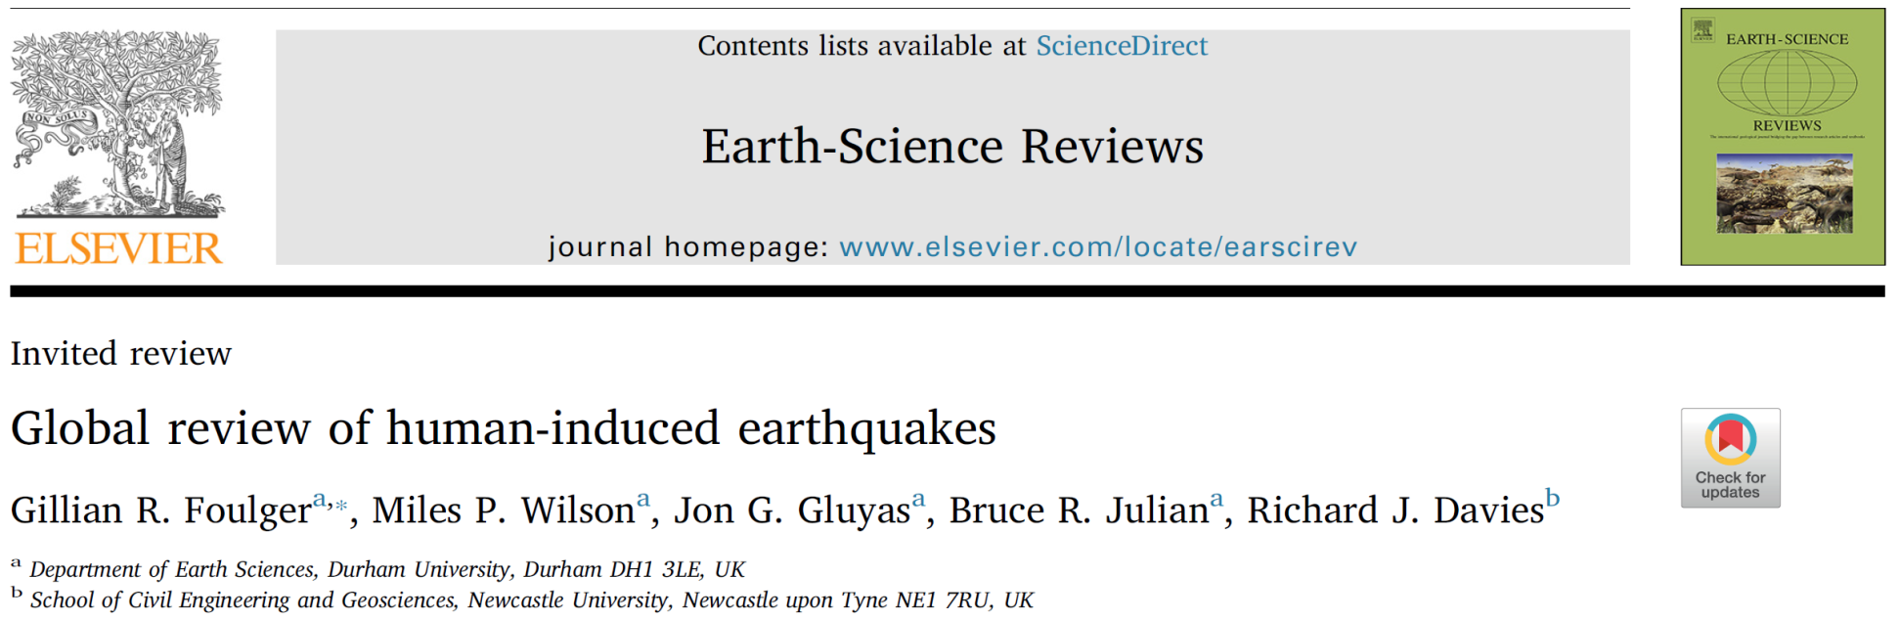
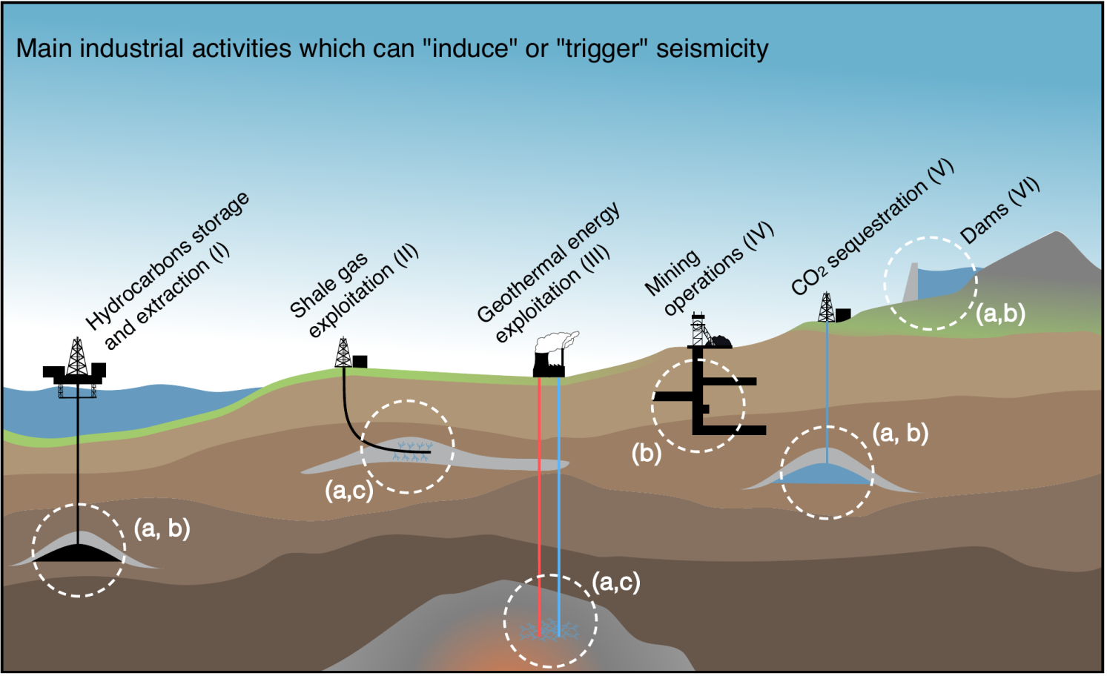
https://www.sciencedirect.com/science/article/pii/S001282521730003X
Grigoli et al. 2017, Rev. Geoph.

Slide 13
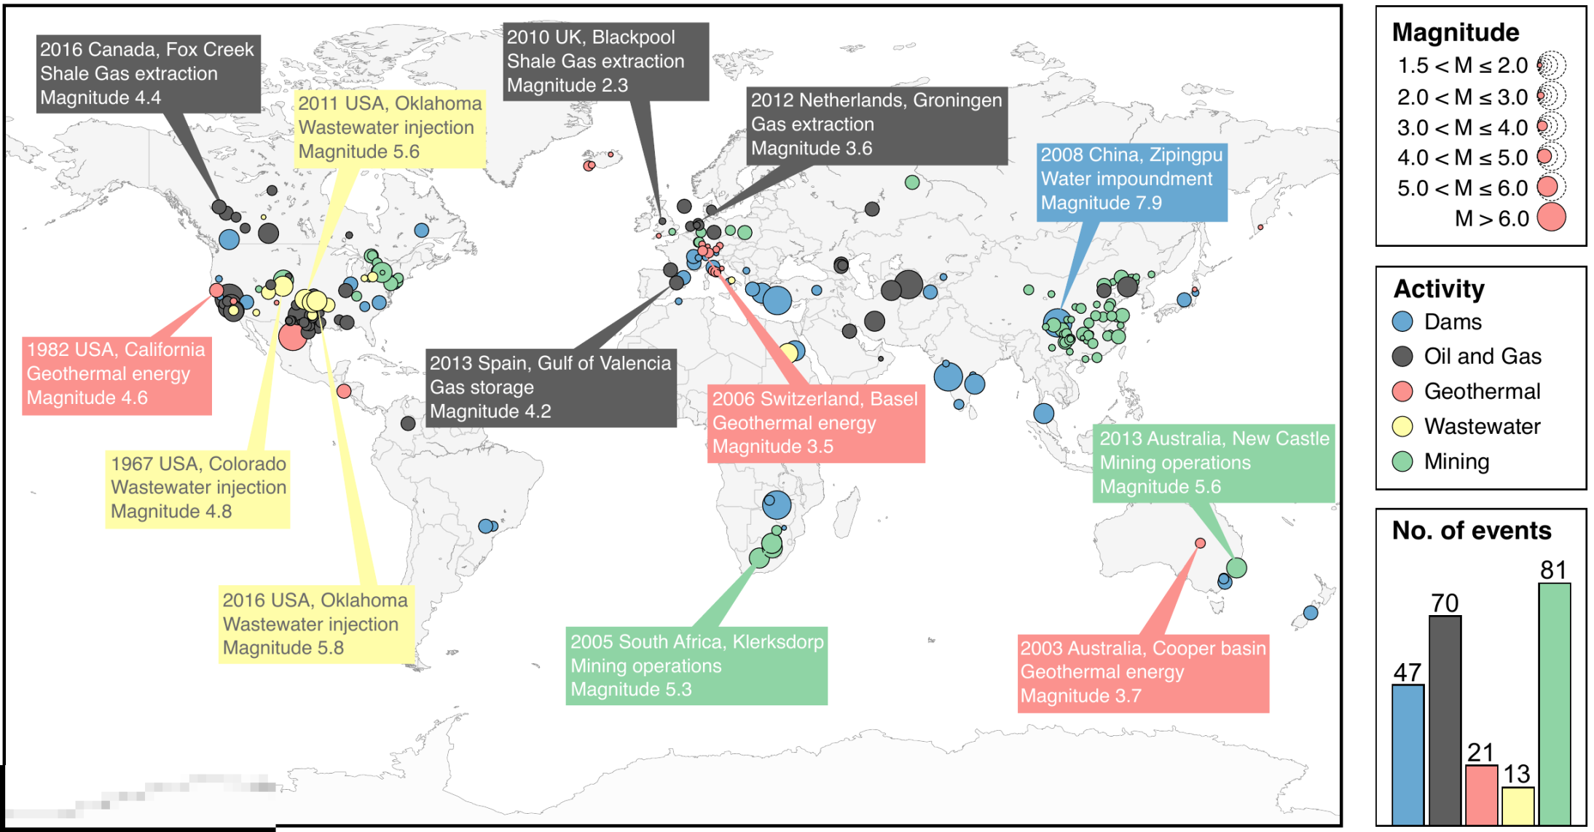
Grigoli et al. 2017, Rev. Geoph.

Slide 14
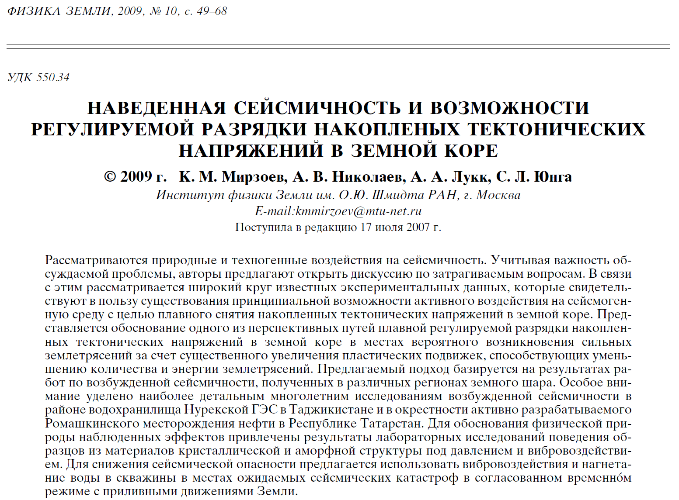

Slide 15

Can we cause earthquakes?
Is there any way to prevent earthquakes?
Earthquake control
Earthquakes induced by human activity have been documented at many locations in the United States and in many other countries around the world. Earthquakes can be induced by a wide range of causes including impoundment of reservoirs, surface and underground mining, withdrawal of fluids and gas from the subsurface, and injection of fluids into underground formations. While most induced earthquakes are small and present little hazard, larger and potentially damaging manmade earthquakes have occurred in the past.
The hazard posed by manmade earthquakes can be mitigated by minimizing or in some cases stopping the activity that is causing the earthquakes to occur. For example, earthquakes linked to wastewater disposal in deep wells in Colorado, Ohio and Arkansas stopped occurring after injection was halted.
We cannot prevent natural earthquakes from occurring but we can significantly mitigate their effects by identifying hazards, building safer structures, and providing education on earthquake safety. By preparing for natural earthquakes we can also reduce the risk from human induced earthquakes.

Slide 16
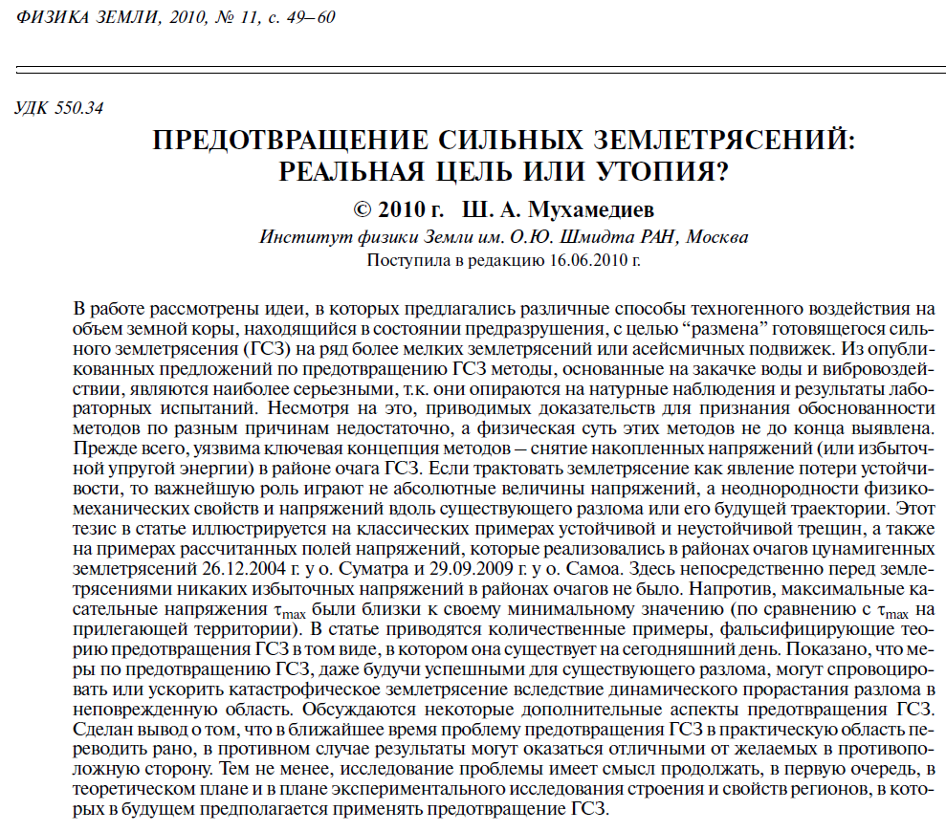

Slide 17
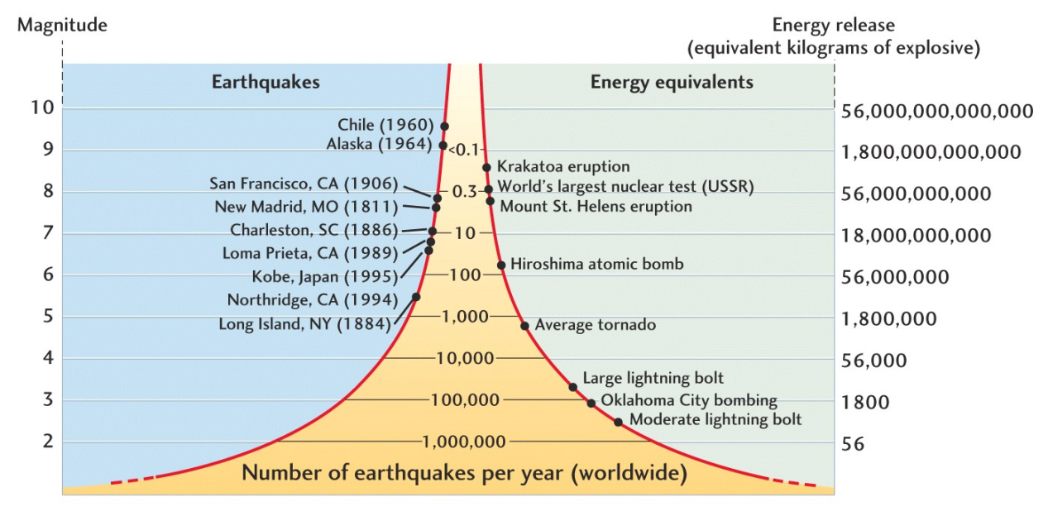
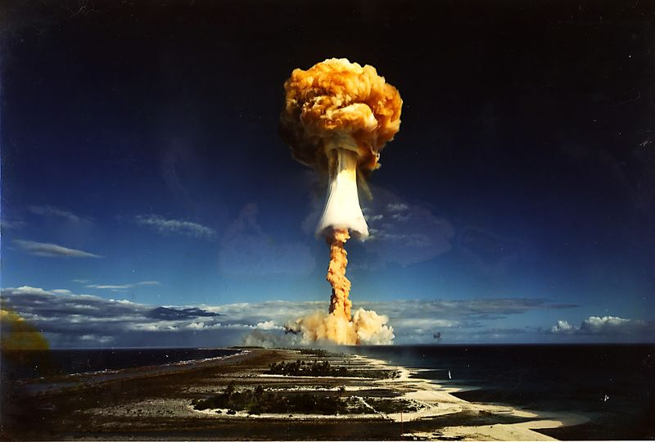
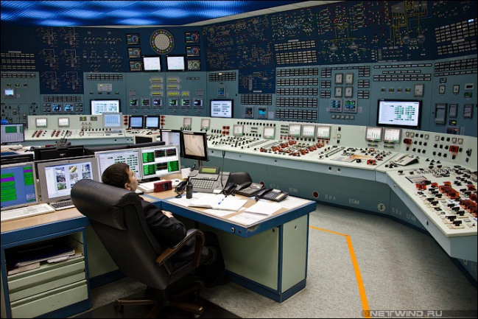
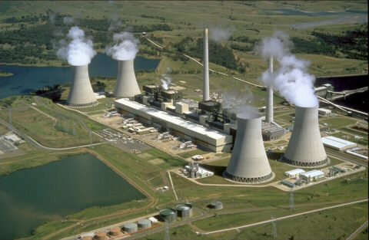
Earthquake control –
Is it possible?
Mankind experience on managing the huge energy

Slide 18
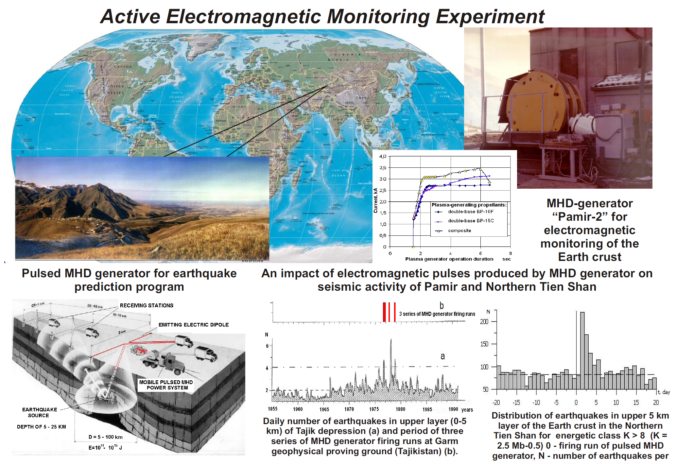

Slide 19
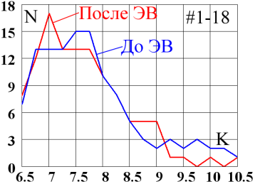
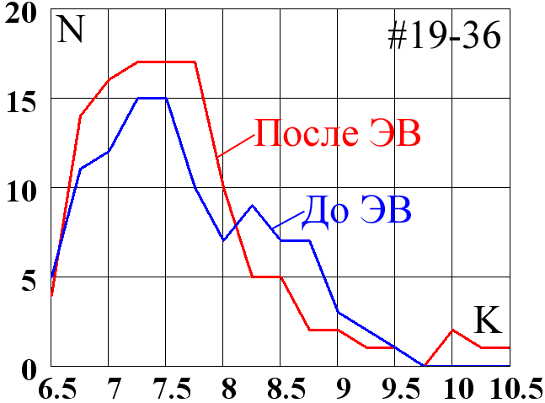
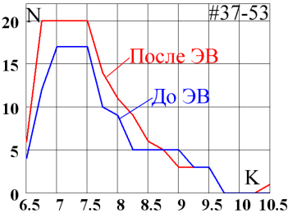
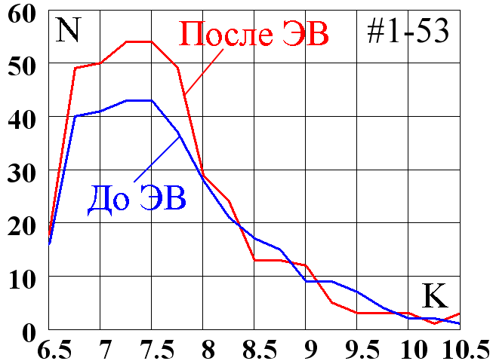
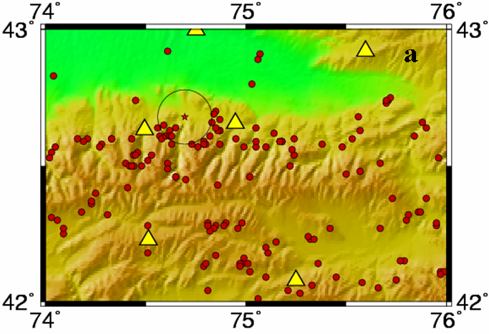
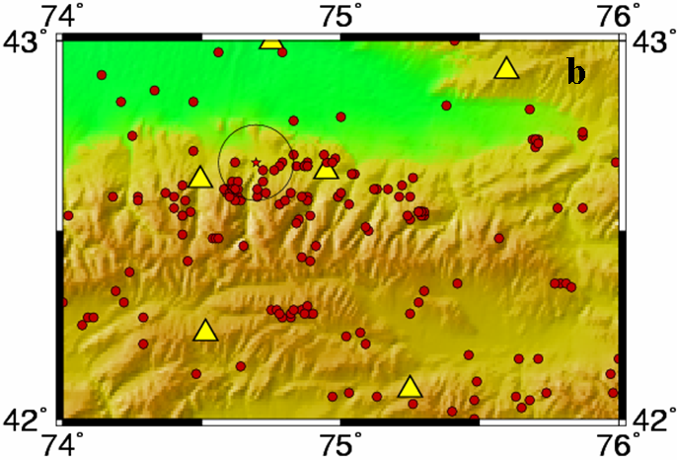
Experiment with electric pulsed facility ERGU-600
Number of EQ within 10-days interval before (blue line) and after (red line) electric action depending on EQ energetic class for different experiment stages (Sychev, 2009)
Spatial EQ distribution near emitting dipole before (a) and after (b) electromagnetic action. Star – dipole location; radius of circle around dipole is 20 km; triangles – KNET seismic stations; red points – EQ epicenters.
19

Slide 20
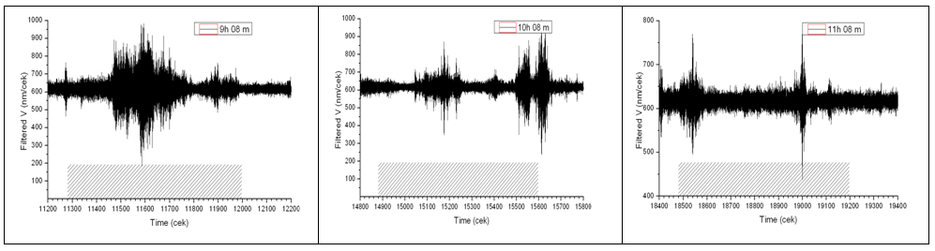
Study of effects caused by electromagnetic influence on the Earth’s crust
(V. Bragin,
et al. ESC-2012)
ERGU-600 location
Response to ERGU operation (shaded intervals)
Variations of global and local seismicity at Bishkek test site (Northern Tien Shan)

Slide 21
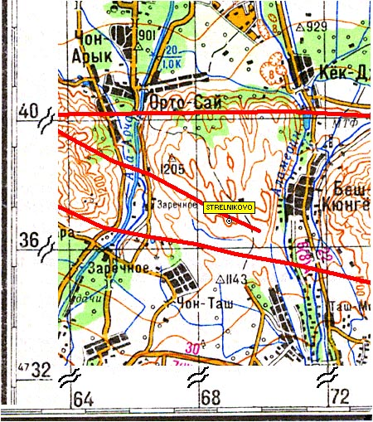
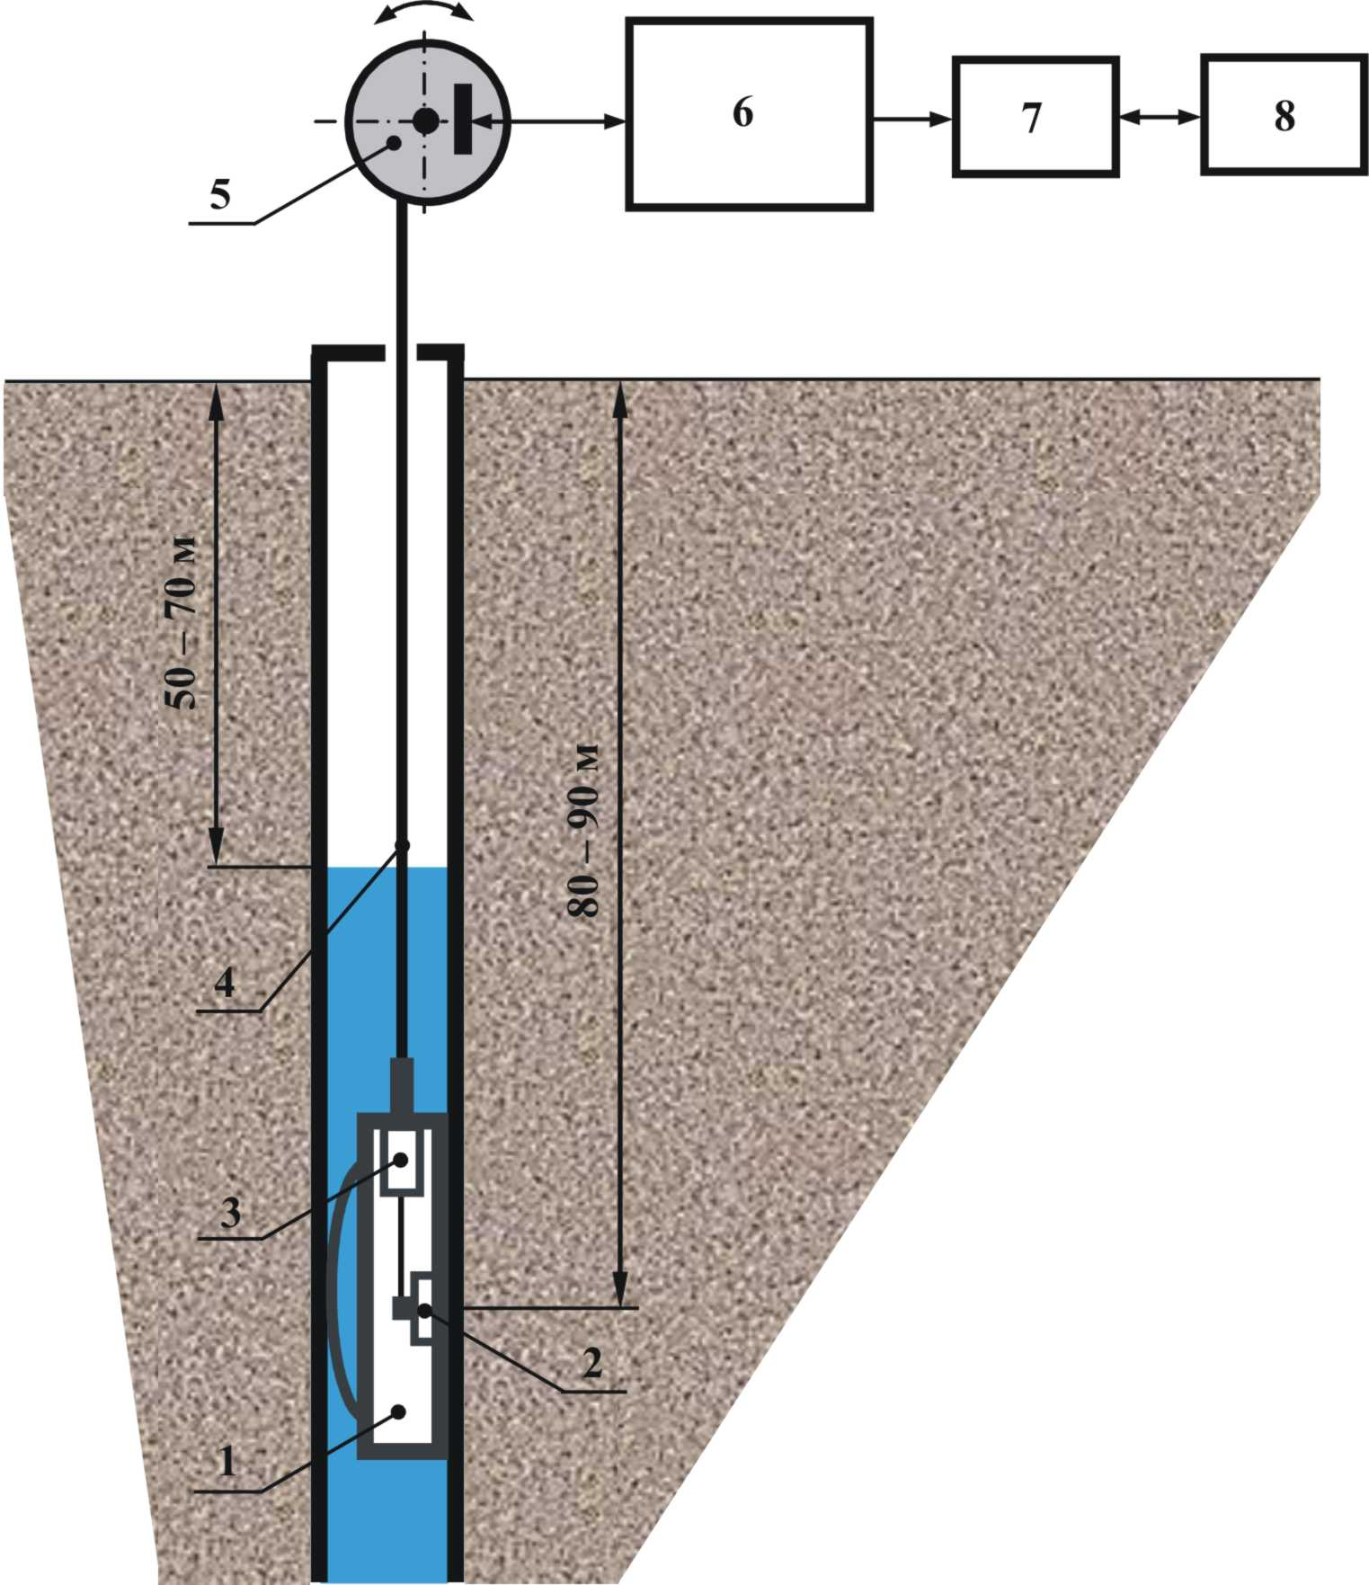
Geoacoustic monitoring in wells during EM-actions of pulsed power system ERGU-600
[Zakupin, Bragin, et. al, 2011]
Location of well
Diagram of geoacoustic monitoring

Slide 22
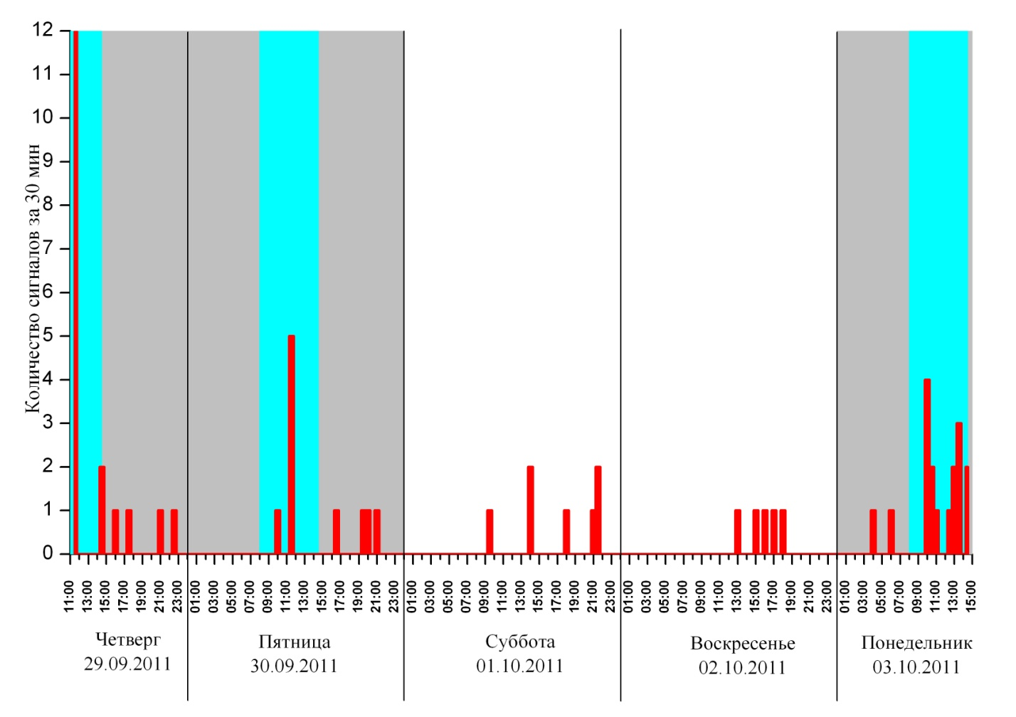
Geoacoustic monitoring in wells during EM-actions of pulsed power system ERGU-600
ERGU-600 operation
Number of signals per 30 min

Slide 23
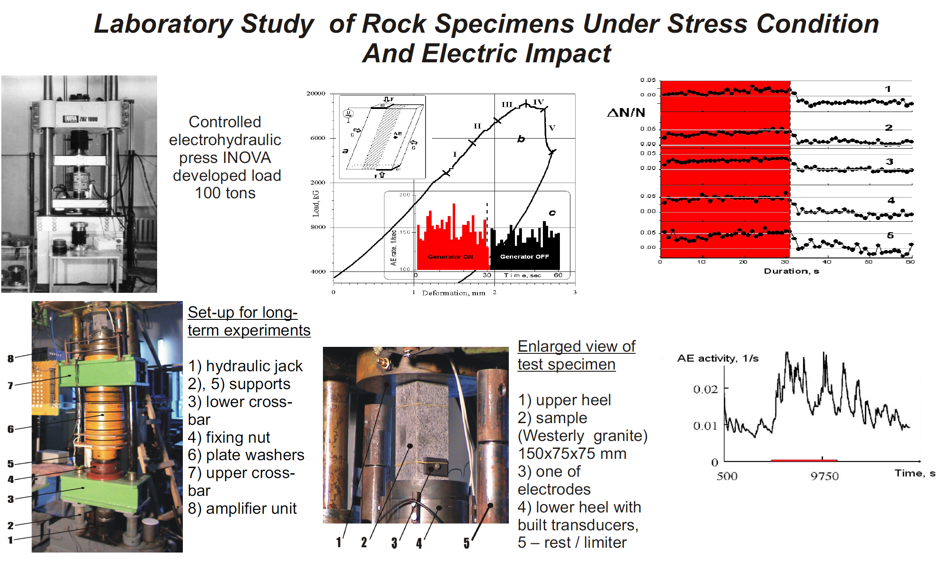
Physical simulation of interaction of EM-field with stressed rocks
[Sobolev, Ponomarev, et al, 2001]
[Bogomolov, Zakupin, et. al, 2002-2007]
Red line – electric action

Slide 24
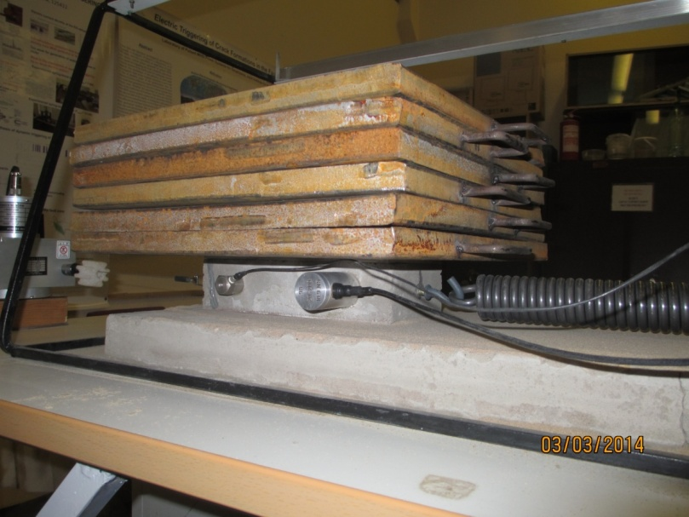
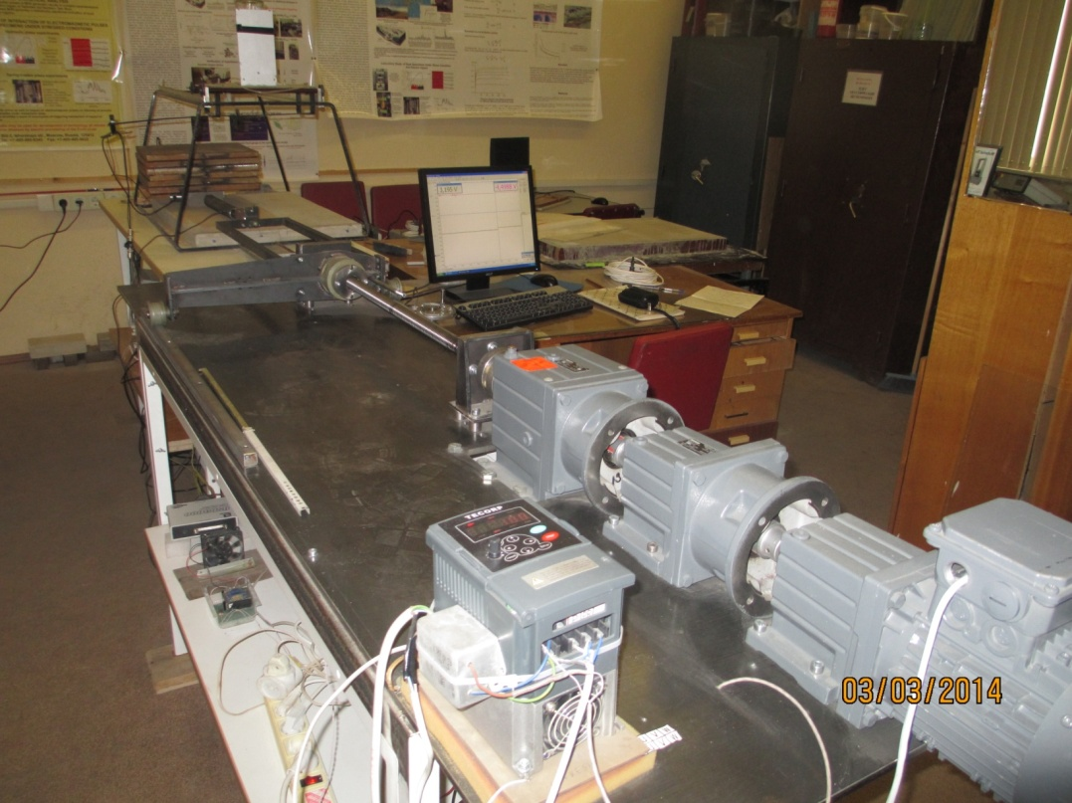
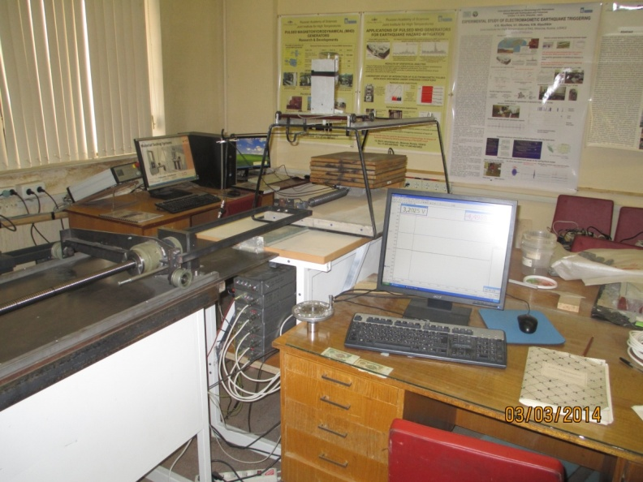
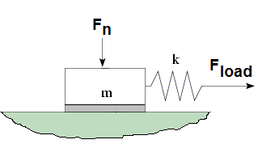
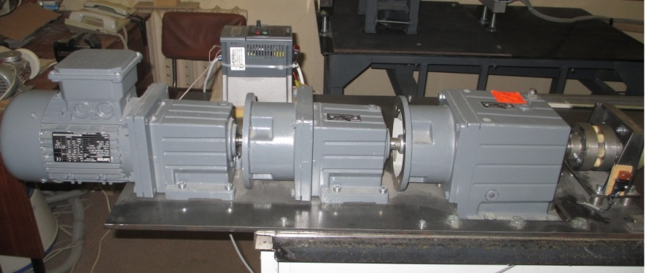
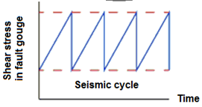
Experimental complex for physical simulation of deformation processes in a fault
2
1
3
1
4
Electromechanical drive, shear load 1 kN, min spring loading rate 0.1 μm/s
Moving block with acoustic sensors on a fixed plate simulated seismogenic fault with a spring for stress accumulation and force transducer
Vertical (normal) load up to 2 kN
Control, monitoring, and data acquisition system

Slide 25
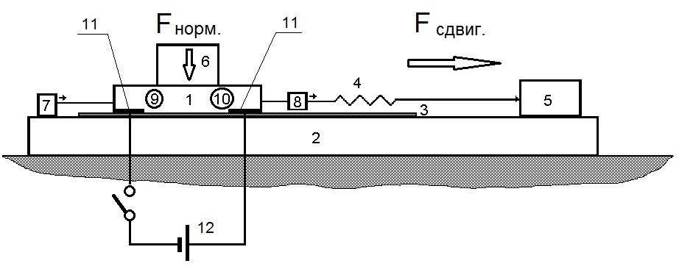
Spring-block model for simulation of electric triggering phenomena
1 – moving block, 2 – fixed block, 3 – fault gouge (granulated material), 4 – spring, 5 – electromechanical drive, 6 – normal load of contact area, 7 – sensor of moving block slip, 8 – sensor, 9 – HF sensor of acoustic emission, 10 – LF sensor of acoustic emission, 11 – electrodes embedded into lower surface of movable block, 12 – DC power unit

Slide 26
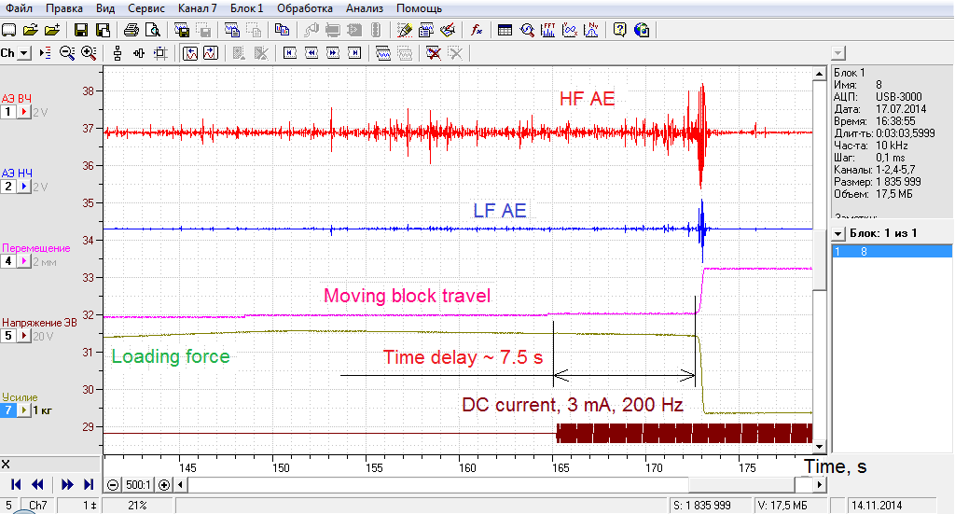



Lab EQ triggering by electric current
Moving block with electrodes

Slide 27









2
1
1
1
4
3
3
Experimental set-up for physical simulation of deformation processes in the fault
Mechanical testing machine LFV-10kN (Walter+bai ag), horizontal load up to 10 kN.
Blocks of rocks with plate springs for stress accumulation
Lever system of vertical (normal) loading up to 20 kN
Control, monitoring, and data acquisition system.

Slide 28


Slide 29


Nicola Jones.
The Earth needs a good massage to release all that pent-up tension and prevent catastrophic quakes.
But it would come at a price. To release the energy stored in a potential magnitude 7 quake, for example, would take about 30 earthquake of magnitude 6. Or 10000 magnitude 4 quakes. Or a million magnitude 2s. “Since even magnitude 4 events can cause damage, you wouldn’t want to stimulate events much larger than this,” says John Booker, a geophysicist from the University of Washington in Seattle. But playing it safe with magnitude 2s would mean triggering 10 quakes a day for 300 years to drain off the stress.

Slide 30



Примеры выделения накопленных тектнических
напряжений в природе
Very low-frequency earthquake (VLFEq)
V_{r} ~ 10-100 m/s
Normal earthquakes
V_{r} ~ 1.5 – 3 km/s
Low frequency earthquakes (LFEq)
V_{r} ~ 50-500 m/s
Slow earthquakes/Slow slip events/
“Silent earthquakes”
V_{r} < 0.01 m/s
V_{r} – fault rupture velocity
Peng, Gomberg 2010

Slide 31


Slide 32

Эволюция SSE в обычное землетрясение
Segall, P., and A. M. Bradley (2012), Slow-slip evolves into megathrust earthquakes
in 2D numerical simulations, Geophys. Res. Lett., 39, L18308, doi:10.1029/2012GL052811.

Slide 33
Заключение (to be continued)
Примеры регулирования сейсмического режима при воздействии на земную кору в различных регионах земного шара подтверждают возможность искусственного снижения сейсмической опасности.
Результатом такого управления должна быть трансформация режима “stick-slip” в события медленного скольжения или крип.
Наиболее гибким методом искусственного воздействия на сейсмогенный разлом является электрическое воздействие с учетом возможности изменения его параметров в широком диапазоне (амплитуда тока/напряжения, частота, длительность воздействия), а также мобильности, компактности, экологической безопасности источника электрического тока и относительно низкой стоимости.
При выборе метода воздействия на локальную зону необходимо учитывать возможность инициирования сильного землетрясения вследствие перераспределения напряжений в разломе, вызванных искусственным воздействием.
В новых полевых экспериментах электроды диполя должны устанавливаться непосредственно в разлом в зоне повторяющихся слабых землетрясений (аналог региона Паркфилд, США).

Slide 34


Thank you for your attention!

